Slide 1
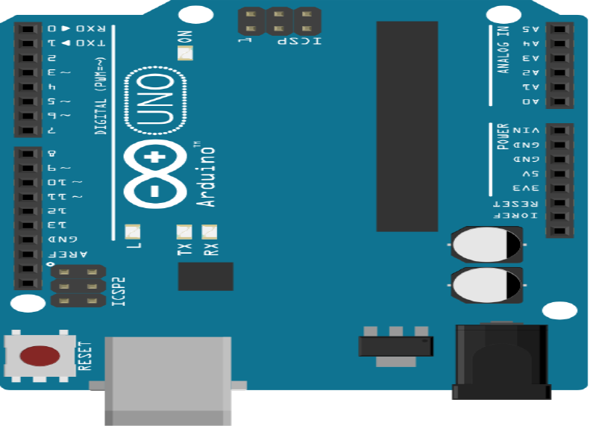
Introduzione all’uso di Arduino: III Lezione

Slide 2
Lo scopo di questa lezione è quello di realizzare un programma che conta quante volte il pulsante viene premuto, per un ciclo di 4 pressioni, alla quinta pressione il led lampeggia una volta e poi si riavvia il ciclo.
Introduciamo l’uso delle istruzioni:
if
if...else
Switch Case
Utilizzeremo:
breadboard
4 diodi led
1 pulsante
1 resistenza da 10KOhm
Arduino

Slide 3
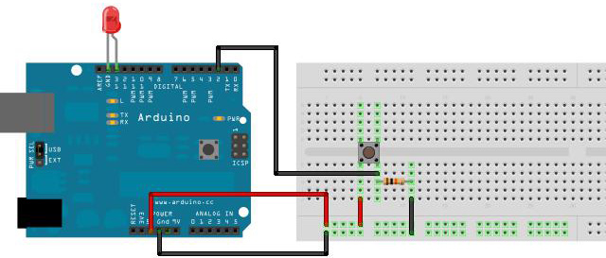
Realizzazione di uno sketch per effettuare la seguente funzione:
Prima pressione: led lampeggia ogni mezzo secondo Seconda pressione: led lampeggia ogni secondo Terza pressione: led lampeggia ogni secondo e mezzo Quarta pressione: led si spegne

Slide 4
// Esempio 05:
// Primo tocco: led lampeggia ogni mezzo secondo
// Secondo tocco: led lampeggia ogni secondo
// Terzo tocco: led lampeggia ogni secondo e mezzo
// Quarto tocco: led si spegne
#Define BUTTON = 2; // pin di input a cui è collegato il pulsante
#Define LED = 13; // LED collegato al pin digitale 13
// Variabili globali (tutti interi)
int statoButton = 0; // stato del pulsante (inizialmente non premuto)
int lastStatoButton = 0; // ultimo stato del pulsante (per ora non premuto)
int countButton = 0; // Conteggio del bottone
// Avvio dell'applicazione
void setup()
{
pinMode(LED, OUTPUT); // imposta il pin digitale come output
pinMode(BUTTON, INPUT); // imposta il pin digitale come input
}

Slide 5
// Avvio del loop
void loop()
{
// Verifico se l'utente ha premuto il bottone
if(digitalRead(BUTTON))
{
// Aspetto 15ms per far alzare il dito all'utente
delay(15);
// Cambio l'ultimo stato del bottone
if(lastStatoButton==0) lastStatoButton=1;
else lastStatoButton=0;
// Aumento il count del bottone
if(countButton<=3) countButton=countButton+1;
else countButton=0;
}

Slide 6
// In base allo stato del bottone scelgo l'azione del led
switch (countButton)
{
// Led lampeggia ogni mezzo secondo
case 1:
digitalWrite(LED, HIGH); // accende il LED
delay(500); // aspetta un secondo
digitalWrite(LED, LOW); // spegne il LED
delay(500); // aspetta un secondo
break;
// Led lampeggia ogni secondo
case 2:
digitalWrite(LED, HIGH); // accende il LED
delay(1000); // aspetta un secondo
digitalWrite(LED, LOW); // spegne il LED
delay(1000); // aspettaun secondo
break; // led lampeggia ogni secondo e mezzo
case 3:
digitalWrite(LED, HIGH); // accende il LED
delay(1500); // aspetta un secondo
digitalWrite(LED, LOW); // spegne il LED
delay(1500); // aspetta un secondo break;
// Led si spegne
case 0:
delay(15);
digitalWrite(LED, LOW); delay(5000); // aspetta un secondo.
break;
}
}

Slide 7
Il programma precedente, presenta alcuni problemi.
Rimbalzo Il problema dei segnali spuri dovuti al rimbalzo del pulsante non consente di controllare esattamente la selezione.
Attesa Durante l’attesa, mentre si vede lampeggiare il led, premendo il pulsante non si ha cambiamento di stato fino a quando non termina il tempo in cui lampeggia il led.
Discriminare Difficoltà di discriminare in quale situazione ci si trova, tempi troppo brevi per percepire la differenza delle 4 condizioni.
Una soluzioni può essere l’uso dell’istruzioni Serial

Slide 8
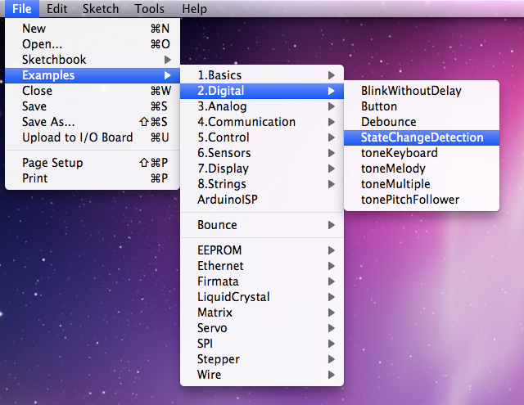

Slide 9
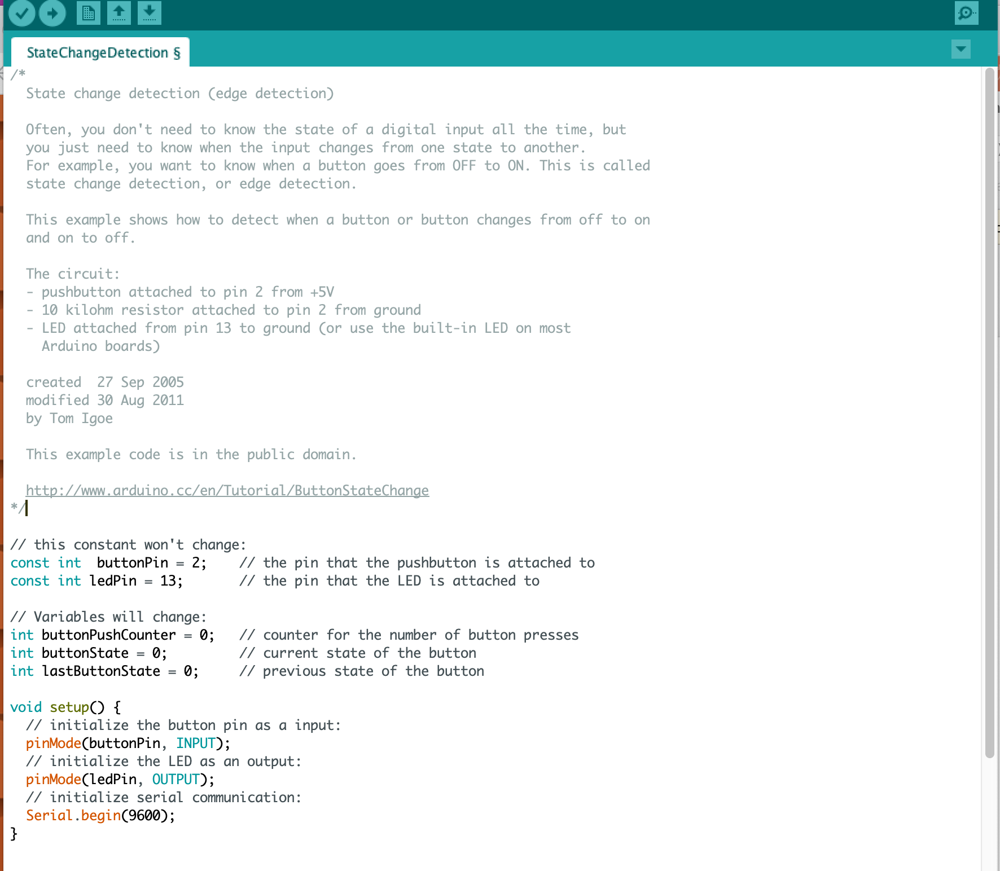

Slide 10
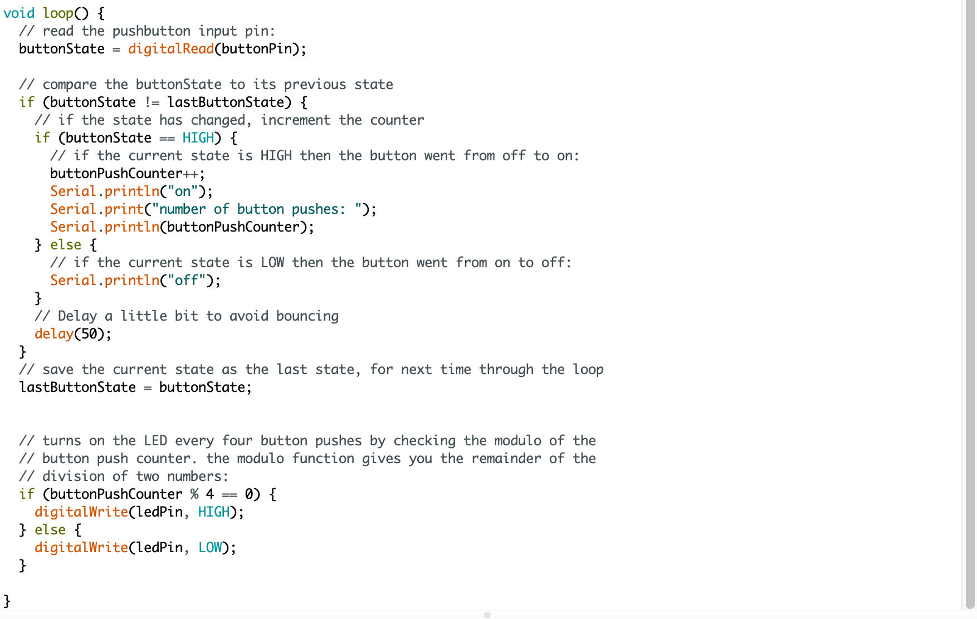

Slide 11
Il programma utilizza l’istruzione “Serial” usata per comunicare tra Arduino e il computer oppure altri dispositivi. La comunicazione tra Arduino e dispositivi esterni tramite la porta USB oppure tramite i pin 0 (RX) e 1 (TX). Ovviamente se si utilizzano i pin 1 e 0 per la comunicazione esterna, questi non potranno essere usati come input e output digitali.

Slide 12
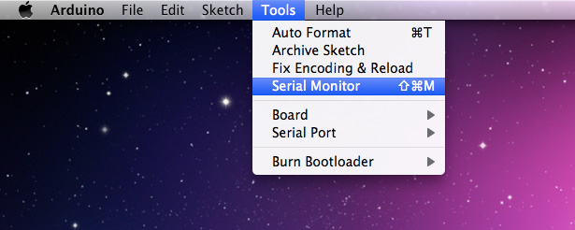

Slide 13
con cui apriamo la porta seriale USB e la inizializziamo a 9600 bps.
println() stampa sulla console di uscita il testo specificato tra parentesi e tra virgolette: “on”
print() nel nostro caso stampa sulla console di uscita il testo specificato tra parentesi e tra virgolette: “number of button pushes: “.

Slide 14
Con print() i numeri sono stampati utilizzando un carattere ASCII per ogni cifra, i float allo stesso modo ma con solo due numeri decimali, i byte vengono stampati come singoli caratteri, caratteri e stringhe vengono stampate senza nessuna conversione.
Esempio:
Serial.print(78) stampa “78” Serial.print(1.23456) stampa “1.23” Serial.print(byte(78)) stampa “N” (è il valore ASCII che corrisponde a 78) Serial.print(‘N’) stampa “N” Serial.print(“Hello world.”) stampa “Hello world.”

Slide 15
print() può avere un secondo parametro che indica il formato usato nel primo parametro. Il formato può essere: BYTE, BIN (binario), OCT (ottale), DEC (decimale), HEX (esadecimale). Per i numeri in floating point il secondo parametro indica il numero di decimali presi in considerazione.
Per esempio:
Serial.print(78, BYTE) stampa “N” Serial.print(78, BIN) stampa “1001110” Serial.print(78, OCT) stampa “116” Serial.print(78, DEC) stampa “78” Serial.print(78, HEX) stampa “4E” Serial.println(1.23456, 0) stampa “1” Serial.println(1.23456, 2) stampa “1.23” Serial.println(1.23456, 4) stampa “1.2346”

Slide 16
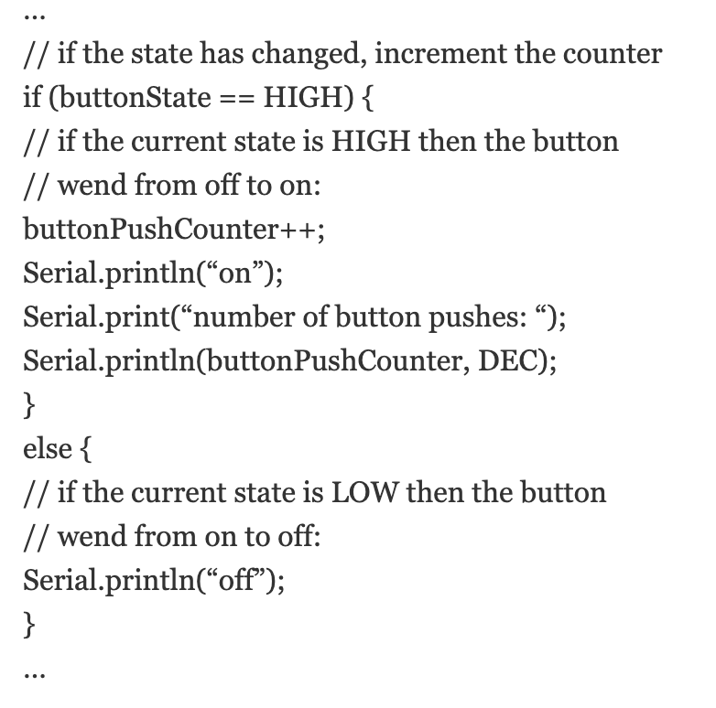
buttonState = digitalRead(buttonPin);
immagazziniamo in buttonState lo stato del pulsante
if (buttonState != lastButtonState) {
...
controlliamo se il pulsante è stato premuto, cioè se lo stato attuale del pulsante è diverso da quello precedente, se la condizione è vera viene eseguita la porzione di codice che segue:

Slide 17
if (buttonState == HIGH) {
se buttonState è HIGH vuol dire che si è passati da pulsante non premuto a pulsante premuto,
buttonPushCounter++;
incrementiamo di una unità la variabile che conta il numero di volte in cui il pulsante viene premuto
buttonPushCounter++; è analoga a buttonPushCounter = buttonPushCounter+1;
Serial.println("on");
Serial.print("number of button pushes: ");
Serial.println(buttonPushCounter, DEC);
stampiamo sul serial monitor il testo “on”, si va a capo, si stampa: “number of button pushes: ” seguito dalla stampa del numero di volte in cui il pulsante è stato premuto, dopo di che si va a capo.

Slide 18
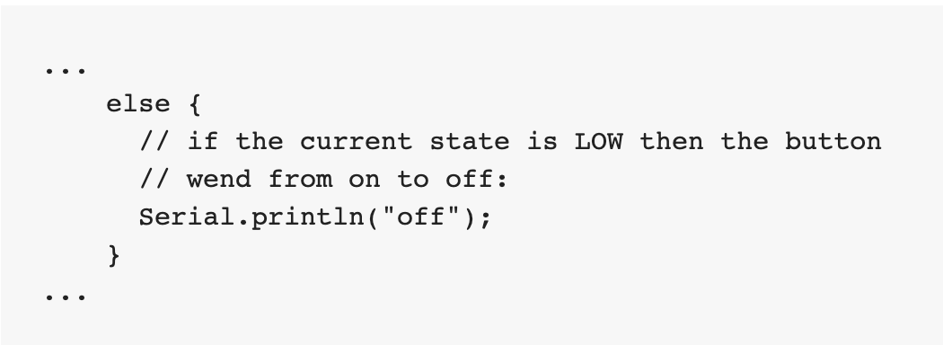
if (buttonState == HIGH) {
Altrimenti se la condizione dell’if è falsa, cioè il pulsante non è premuto, viene eseguita la parte di codice dell’else e viene stampato “off”
Indipendentemente dallo stato della variabile buttonState viene immagazzinato lo stato del pulsante in lastButtonState.
lastButtonState = buttonState;

Slide 19
// turns on the LED every four button pushes by checking the modulo of the
// button push counter. the modulo function gives you the remainder of the
// division of two numbers:
if (buttonPushCounter % 4 == 0) {
digitalWrite(ledPin, HIGH);
} else {
digitalWrite(ledPin, LOW);
}
Si controlla se la divisione intera per 4 del contatore di pressione pulsante da resto zero, se vero ciò vuol dire che abbiamo premuto per quattro volte il pulsante, se falso, si esegue il codice nell’else, ciò vuol dire che non abbiamo premuto per 4 volte il pulsante ed il led viene mantenuto spento. Ogni volta che si raggiungono 4 pressioni, si accende il led.

Slide 20
Ora al problema che ci siamo posti: realizzare un programma che conta quante volte il pulsante viene premuto, per un ciclo di 4 pressioni, alla quinta pressione il led lampeggia una volta e poi si riavvia il ciclo.
// Esempio 06: conta quante volte il pulsante viene premuto, per un ciclo di 4 pressioni,
// alla quinta pressione il led lampeggia una volta e poi si riavvia il ciclo
#define BUTTON 2 // pin di input a cui è collegato il pulsante
#define LED 13 // LED collegato al pin digitale 13
// Variabili
int ContatorePulsantePremuto = 0; // conta il numero di volte che il pulsante è premuto buttonPushCounter
int StatoPulsante = 0; // stato corrente del pulsante
int StatoPulsantePrecedente = 0; // stato precedente del pulsante
void setup() {
pinMode(BUTTON, INPUT); // imposta il pin digitale come output
pinMode(LED, OUTPUT); // imposta il pin digitale come input
Serial.begin(9600); // apre la porta seriale e la inizzializza a 9600 bps
}

Slide 21
void loop() {
StatoPulsante = digitalRead(BUTTON); // legge il valore dell'input e lo conserva
if (StatoPulsante != StatoPulsantePrecedente) { // compara lo stato del pulsante attuale con il precedente
if (StatoPulsante == HIGH) { // se lo stato è cambiato incrementa il contatore
// se lo stato corrente è alto, il pulsante è passato da off a on
ContatorePulsantePremuto++;
if (ContatorePulsantePremuto == 1) { // controlla se il pulsante è stato premuto una volta
Serial.println("on"); // stampa sulla console "on"
Serial.print("numero di volte tasto premuto: "); // stampa sulla console "numero di volte tasto premuto:»
Serial.println(ContatorePulsantePremuto, DEC); // stampa il numero di volte che il pulsante è stato premuto
Serial.println("off"); // stampa sulla console "off»
}
if (ContatorePulsantePremuto == 2) { // controlla se il pulsante è stato premuto due volte
Serial.println("on"); Serial.print("numero di volte tasto premuto: ");
Serial.println(ContatorePulsantePremuto, DEC); Serial.println("off");
}
if (ContatorePulsantePremuto == 3) { // controlla se il pulsante è stato premuto tre volte
Serial.println("on"); Serial.print("numero di volte tasto premuto: ");
Serial.println(ContatorePulsantePremuto, DEC);
Serial.println("off"); }
if (ContatorePulsantePremuto == 4) { // controlla se il pulsante è stato premuto quattro volte
Serial.println("on");
Serial.print("numero di volte tasto premuto: ");
Serial.println(ContatorePulsantePremuto, DEC);
Serial.println("off");
}
}
}

Slide 22
// salva lo stato corrente nella variabile che indica lo stato precedente per il loop successivo
StatoPulsantePrecedente = StatoPulsante;
// controlla se il pulsante è stato premuto quattro volte se vero indica che è finito il ciclo
// il led lampeggia 2 volte per 50 millisecondi // vengono inizializzate nuovamente le variabili
// si riavvia il ciclo
if (ContatorePulsantePremuto > 4) {
Serial.println("fine ciclo");
digitalWrite(LED, HIGH); // accende il LED
delay(50); // aspetta 50 millisecondi
digitalWrite(LED, LOW); // spegne il LED
delay(50); // aspetta 50 millisecondi
// inizializzazione delle variabili
ContatorePulsantePremuto = 0;
StatoPulsante = 0;
StatoPulsantePrecedente = 0;
Serial.println("mi riavvio"); // stampa sulla console "mi riavvio"
}
}

Slide 23
Poiché la visualizzazione dell’accensione del led alla quinta pressione del pulsante è troppo breve, facciamo in modo che alla quinta pressione il led lampeggi per 10 volte ad intervalli di 50 millisecondi, per far ciò utilizzerò un ciclo for.
if (ContatorePulsantePremuto > 4) {
Serial.println("fine ciclo");
for (int x=0; x<10; x++) { // lampeggia per 10 volte
digitalWrite(LED, HIGH); // accende il LED
delay(50); // aspetta 50 millisecondi
digitalWrite(LED, LOW); // spegne il LED
delay(50); // aspetta 50 millisecondi
}
// inizializzazione delle variabili
ContatorePulsantePremuto = 0;
StatoPulsante = 0;
StatoPulsantePrecedente = 0;
Serial.println("mi riavvio"); // stampa sulla console "mi riavvio"
}
}
Si inizializza la viariabile intera x a 0 e ad ogni ciclo la si incrementa di 1 (x++)

Slide 24
Nel programma precedente, il controllo delle volte in cui il pulsante viene premuto è effettuato dalla serie di if
Provate a modificare il programma usando il case

Slide 25
void loop() {
StatoPulsante = digitalRead(BUTTON); // legge il valore dell'input e lo conserva
if (StatoPulsante != StatoPulsantePrecedente) { // compara lo stato del pulsante attuale con il precedente
if (StatoPulsante == HIGH) { // se lo stato è cambiato incrementa il contatore
// se lo stato corrente è alto, il pulsante è passato da off a on
ContatorePulsantePremuto++;
switch (ContatorePulsantePremuto) {
case 1: // controlla se il pulsante è stato premuto una volta
Serial.println("on"); // stampa sulla console "on"
Serial.print("numero di volte tasto premuto: "); // stampa sulla console "numero di volte tasto premuto:»
Serial.println(ContatorePulsantePremuto, DEC); // stampa il numero di volte che il pulsante è stato premuto
Serial.println("off"); // stampa sulla console "off"
break;
case 2: // controlla se il pulsante è stato premuto due volte
Serial.println("on"); // stampa sulla console "on"
Serial.print("numero di volte tasto premuto: "); // stampa sulla console "numero di volte tasto premuto:"
Serial.println(ContatorePulsantePremuto, DEC); // stampa il numero di volte che il pulsante è stato premuto
Serial.println("off"); // stampa sulla console "off"
break;
case 3: // controlla se il pulsante è stato premuto tre volte
Serial.println("on"); // stampa sulla console "on"
Serial.print("numero di volte tasto premuto: "); // stampa sulla console "numero di volte tasto premuto:"
Serial.println(ContatorePulsantePremuto, DEC); // stampa il numero di volte che il pulsante è stato premuto
Serial.println("off"); // stampa sulla console "off"
break;
case 4: // controlla se il pulsante è stato premuto quattro volte
Serial.println("on"); // stampa sulla console "on"
Serial.print("numero di volte tasto premuto: "); // stampa sulla console "numero di volte tasto premuto:"
Serial.println(ContatorePulsantePremuto, DEC); // stampa il numero di volte che il pulsante è stato premuto
Serial.println("off"); // stampa sulla console "off"
break;
}
}
}

Slide 26
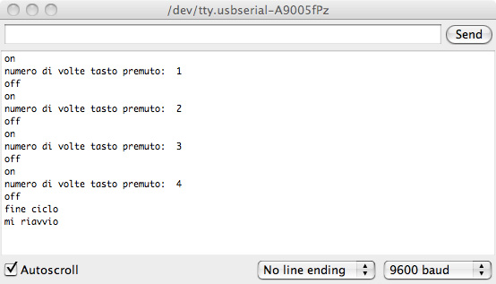

Slide 27
Vogliamo ora, oltre che mandare messaggi alla shell di output, usare 4 led per identificare la pressione del pulsante. Ad ogni pressione del pulsante si farà accende un led per volta e alla quinta pressione il primo led lampeggia per 10 volte. Anche in questo caso il controllo del numero di volte in cui il pulsante viene premuto viene fatto con l’istruzione “case”.

Slide 28
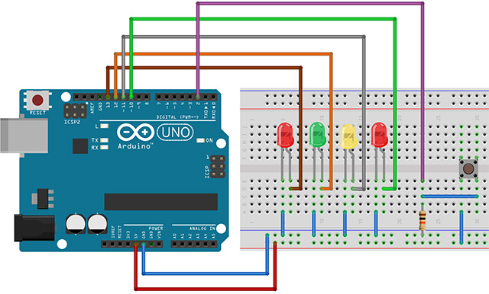

Slide 29
// Esempio 9: conta quante volte il pulsante viene premuto, per un ciclo di 4 pressioni,
// ad ogni pressione del pulsante si accende un led per volta
// alla quinta pressione il primo led lampeggia per 10 volte.
// Il controllo del numero di volte in cui il pulsante viene premuto viene fatto con l'istruzione "case"
#define BUTTON 2 // pin di input a cui è collegato il pulsante
#define LED1 13 // LED collegato al pin digitale 13
#define LED2 12 // LED collegato al pin digitale 12
#define LED3 11 // LED collegato al pin digitale 11
#define LED4 10 // LED collegato al pin digitale 10
// Variabili
int ContatorePulsantePremuto = 0; // conta il numero di volte che il pulsante è premuto buttonPushCounter
int StatoPulsante = 0; // stato corrente del pulsante
int StatoPulsantePrecedente = 0; // stato precedente del pulsante
void setup() {
pinMode(BUTTON, INPUT); // imposta il pin digitale come output
pinMode(LED1, OUTPUT); // imposta il pin digitale come input
pinMode(LED2, OUTPUT); // imposta il pin digitale come input
pinMode(LED3, OUTPUT); // imposta il pin digitale come input
pinMode(LED4, OUTPUT); // imposta il pin digitale come input
Serial.begin(9600); // apre la porta seriale e la inizzializza a 9600 bps
}

Slide 30
void loop() {
StatoPulsante = digitalRead(BUTTON); // legge il valore dell'input e lo conserva
if (StatoPulsante != StatoPulsantePrecedente) { // compara lo stato del pulsante attuale con il precedente
if (StatoPulsante == HIGH) {
// se lo stato è cambiato incrementa il contatore
// se lo stato corrente è alto, il pulsante è passato da off a on
ContatorePulsantePremuto++;
switch (ContatorePulsantePremuto) {
case 1: // controlla se il pulsante è stato premuto una volta
Serial.println("on"); // stampa sulla console "on"
Serial.print("numero di volte tasto premuto: "); // stampa sulla console "numero di volte tasto premuto:»
Serial.println(ContatorePulsantePremuto, DEC); // stampa il numero di volte che il pulsante è stato premuto
digitalWrite(LED1, HIGH); // accende il LED
Serial.println("off"); // stampa sulla console "off"
break;
case 2: // controlla se il pulsante è stato premuto due volte
Serial.println("on"); // stampa sulla console "on"
Serial.print("numero di volte tasto premuto: "); // stampa sulla console "numero di volte tasto premuto:»
Serial.println(ContatorePulsantePremuto, DEC); // stampa il numero di volte che il pulsante è stato premuto
digitalWrite(LED1, LOW); // accende il LED
digitalWrite(LED2, HIGH); // accende il LED
Serial.println("off"); // stampa sulla console "off"
break;

Slide 31
case 3: // controlla se il pulsante è stato premuto tre volte
Serial.println("on"); // stampa sulla console "on"
Serial.print("numero di volte tasto premuto: "); // stampa sulla console "numero di volte tasto premuto:»
Serial.println(ContatorePulsantePremuto, DEC); // stampa il numero di volte che il pulsante è stato premuto
digitalWrite(LED2, LOW); // accende il LED
digitalWrite(LED3, HIGH); // accende il LED
Serial.println("off"); // stampa sulla console "off"
break;
case 4: // controlla se il pulsante è stato premuto quattro volte
Serial.println("on"); // stampa sulla console "on"
Serial.print("numero di volte tasto premuto: "); // stampa sulla console "numero di volte tasto premuto:»
Serial.println(ContatorePulsantePremuto, DEC); // stampa il numero di volte che il pulsante è stato premuto
digitalWrite(LED3, LOW); // accende il LED
digitalWrite(LED4, HIGH); // accende il LED
Serial.println("off"); // stampa sulla console "off"
break;
}
}
}

Slide 32
// salva lo stato corrente nella variabile che indica lo stato precedente per il loop successivo
StatoPulsantePrecedente = StatoPulsante;
// controlla se il pulsante è stato premuto quattro volte se vero indica che è finito il ciclo
// il led lampeggia 2 volte per 50 millisecondi
// vengono inizializzate nuovamente le variabili
// si riavvia il ciclo
if (ContatorePulsantePremuto > 4) {
Serial.println("fine ciclo");
digitalWrite(LED4, LOW); // accende il LED
delay(50);
for (int x=0; x<10; x++) { // lampeggia per 10 volte
digitalWrite(LED1, HIGH); // accende il LED
delay(50); // aspetta 50 millisecondi
digitalWrite(LED1, LOW); // spegne il LED
delay(50); // aspetta 50 millisecondi
}
// inizializzazione delle variabili
ContatorePulsantePremuto = 0;
StatoPulsante = 0;
StatoPulsantePrecedente = 0;
Serial.println("mi riavvio"); // stampa sulla console "mi riavvio"
}
}

Slide 33
Nuovo esercizio, ripetere l’esercizio precedente utilizzando un annidamento di “for“.

Slide 34
// Esempio 10: conta quante volte il pulsante viene premuto, per un ciclo di 4 pressioni,
// ad ogni pressione del pulsante si accende un led per volta
// alla quinta pressione il primo led lampeggia per 10 volte.
// Il controllo del numero di volte in cui il pulsante viene premuto viene fatto con l'istruzione "case"
#define BUTTON 2 // pin di input a cui è collegato il pulsante
#define LED1 13 // LED collegato al pin digitale 13
#define LED2 12 // LED collegato al pin digitale 12
#define LED3 11 // LED collegato al pin digitale 11
#define LED4 10 // LED collegato al pin digitale 10
// Variabili
int ContatorePulsantePremuto = 0; // conta il numero di volte che il pulsante è premuto buttonPushCounter
int StatoPulsante = 0; // stato corrente del pulsante
int StatoPulsantePrecedente = 0; // stato precedente del pulsante
void setup() {
pinMode(BUTTON, INPUT); // imposta il pin digitale come output
pinMode(LED1, OUTPUT); // imposta il pin digitale come input
pinMode(LED2, OUTPUT); // imposta il pin digitale come input
pinMode(LED3, OUTPUT); // imposta il pin digitale come input
pinMode(LED4, OUTPUT); // imposta il pin digitale come input
Serial.begin(9600); // apre la porta seriale e la inizzializza a 9600 bps
}

Slide 35
void loop() {
StatoPulsante = digitalRead(BUTTON); // legge il valore dell'input e lo conserva
if (StatoPulsante != StatoPulsantePrecedente) { // compara lo stato del pulsante attuale con il precedente
if (StatoPulsante == HIGH) {
// se lo stato è cambiato incrementa il contatore
// se lo stato corrente è alto, il pulsante è passato da off a on
ContatorePulsantePremuto++;
switch (ContatorePulsantePremuto) {
case 1: // controlla se il pulsante è stato premuto una volta
Serial.println("on"); // stampa sulla console "on"
Serial.print("numero di volte tasto premuto: "); // stampa sulla console "numero di volte tasto premuto:»
Serial.println(ContatorePulsantePremuto, DEC); // stampa il numero di volte che il pulsante è stato premuto
digitalWrite(LED1, HIGH); // accende il LED
Serial.println("off"); // stampa sulla console "off"
break;
case 2: // controlla se il pulsante è stato premuto due volte
Serial.println("on"); // stampa sulla console "on"
Serial.print("numero di volte tasto premuto: "); // stampa sulla console "numero di volte tasto premuto:»
Serial.println(ContatorePulsantePremuto, DEC); // stampa il numero di volte che il pulsante è stato premuto
digitalWrite(LED1, LOW); // accende il LED
digitalWrite(LED2, HIGH); // accende il LED
Serial.println("off"); // stampa sulla console "off"
break;

Slide 36
// salva lo stato corrente nella variabile che indica lo stato precedente per il loop successivo
StatoPulsantePrecedente = StatoPulsante;
// controlla se il pulsante è stato premuto quattro volte se vero indica che è finito il ciclo
// il led lampeggia 2 volte per 50 millisecondi
// vengono inizializzate nuovamente le variabili
// si riavvia il ciclo
if (ContatorePulsantePremuto > 4) {
Serial.println("fine ciclo");
digitalWrite(LED4, LOW); // accende il LED
delay(50);
for (int x=0; x<10; x++) { // lampeggia per 10 volte
for (int n=10; n<14; n++) { // ciclo sui diodi da accendere e spegnere
digitalWrite(n, HIGH); // accende il LED
delay(50); // aspetta 50 millisecondi
digitalWrite(n, LOW); // spegne il LED
delay(50); // aspetta 50 millisecondi
}
// inizializzazione delle variabili
ContatorePulsantePremuto = 0;
StatoPulsante = 0;
StatoPulsantePrecedente = 0;
Serial.println("mi riavvio"); // stampa sulla console "mi riavvio"
}
}

